Slide 1



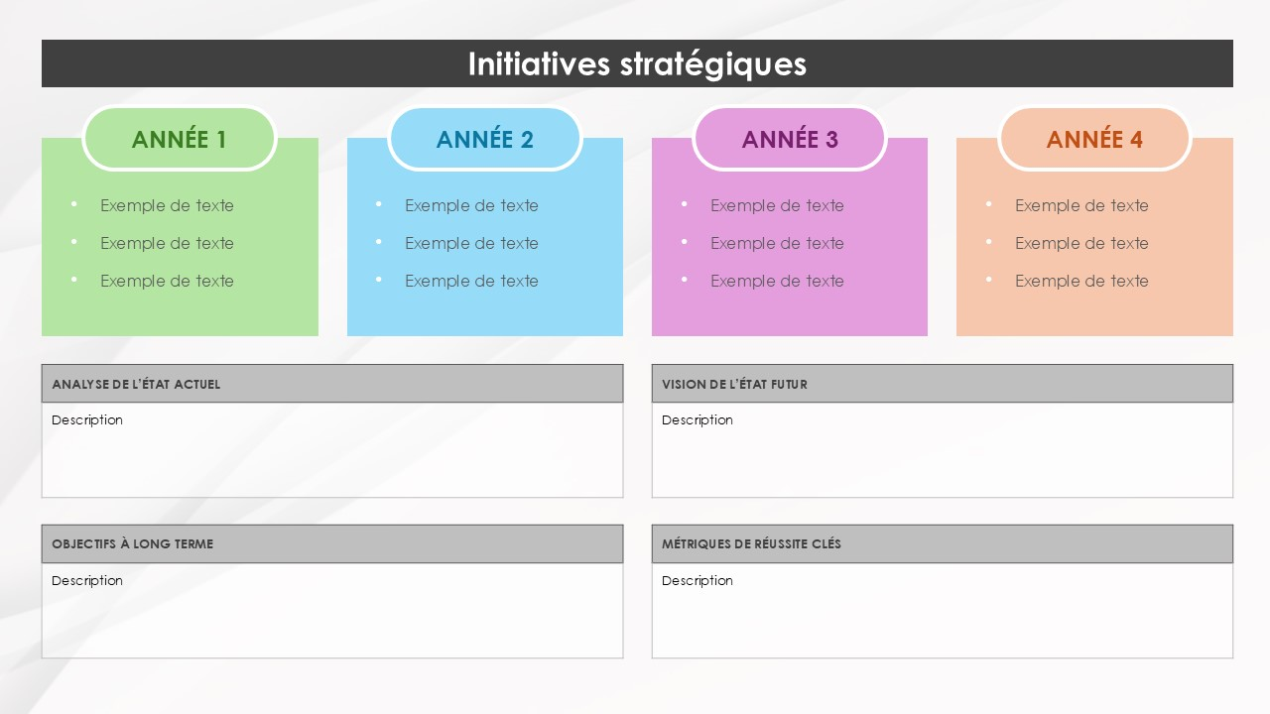
Modèle A3 de stratégie sous forme de diapositive

Slide 2
Initiatives stratégiques
ANNÉE 1
ANNÉE 2
ANNÉE 3
ANNÉE 4
Exemple de texte
Exemple de texte
Exemple de texte
Exemple de texte
Exemple de texte
Exemple de texte
Exemple de texte
Exemple de texte
Exemple de texte
Exemple de texte
Exemple de texte
Exemple de texte
ANALYSE DE L’ÉTAT ACTUEL
Description
VISION DE L’ÉTAT FUTUR
Description
OBJECTIFS À LONG TERME
Description
MÉTRIQUES DE RÉUSSITE CLÉS
Description

Slide 3
EXCLUSION DE RESPONSABILITÉ Tous les articles, modèles ou informations proposés par Smartsheet sur le site Web sont fournis à titre de référence uniquement. Bien que nous nous efforcions de maintenir l’information à jour et exacte, nous ne faisons aucune déclaration, ni n’offrons aucune garantie, de quelque nature que ce soit, expresse ou implicite, quant à l’exhaustivité, l’exactitude, la fiabilité, la pertinence ou la disponibilité du site Web, ou des informations, articles, modèles ou graphiques liés, contenus sur le site. Toute la confiance que vous accordez à ces informations relève de votre propre responsabilité, à vos propres risques.

